Slide 1
Моделирование движения поезда
Презентация к курсовому проекту
студент: Уласик Евгений Александрович ИУ7-51Б
Руководитель Новик Наталья Владимировна

Slide 2
Постановка задачи
Цель – разработка программы моделирования движения поезда, состоящего из локомотива и нескольких вагонов. На поверхности земли могут располагаться деревья, положение которых задаются пользователем.

Slide 3
Сравнительный анализ алгоритмов отсечения
 | Алгоритм Робертса | Алгоритм Варнока | Алгоритм трассировки лучей | Алгоритм z-буфер
Зависимость трудоёмкости от числа объектов (N) | N² | зависит от положения объектов | зависит от модели освещения | N
Сложность реализации | Средняя | Низкая | Средняя | Низкая

Slide 4
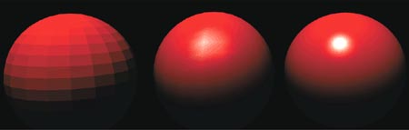
Сравнительный анализ алгоритмов закраски
 | Простая закраска | Закраска по Гуро | Закраска по Фонгу
Быстродействие | Быстрый | Медленный | Медленный
Сложность реализации | Низкая | Средняя | Средняя

Slide 5
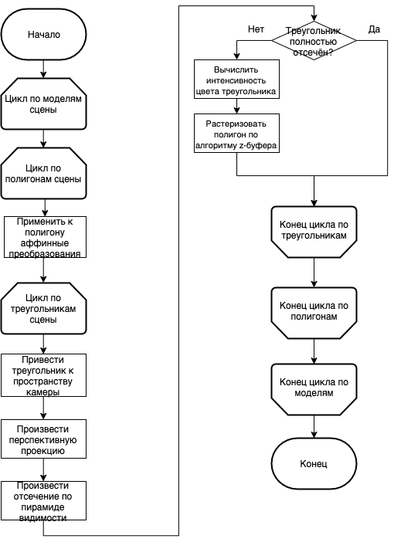
Общий алгоритм растеризации

Slide 6
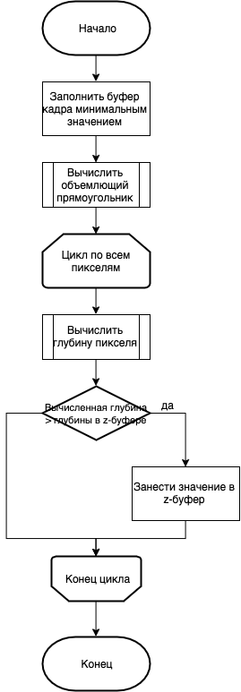
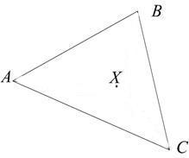
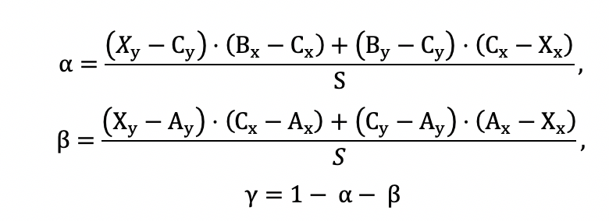
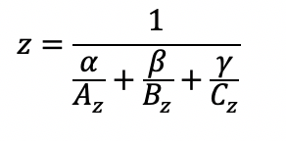
Реализация алгоритма z-буфера
Барицентрические координаты:

Slide 7
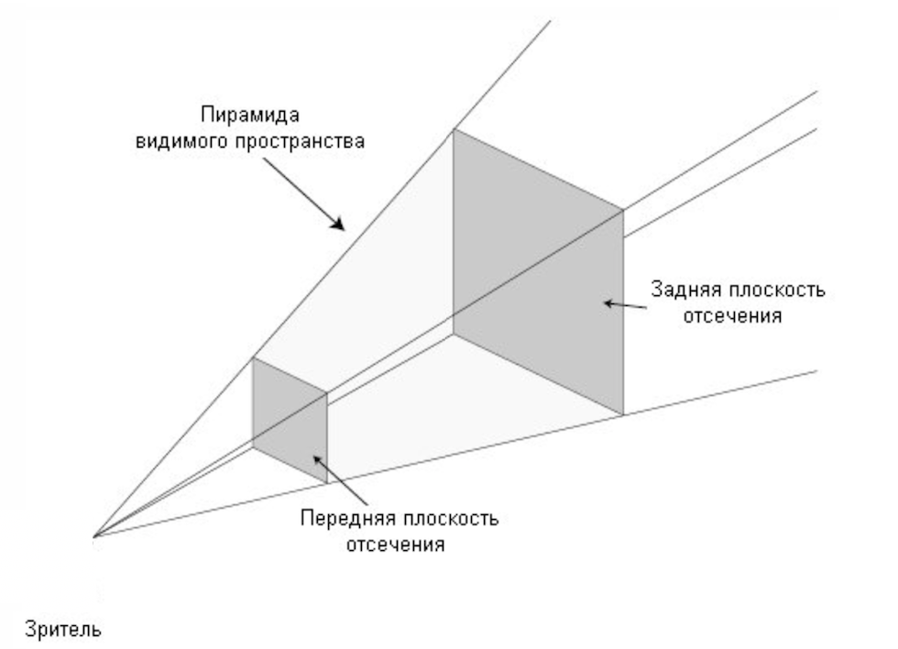
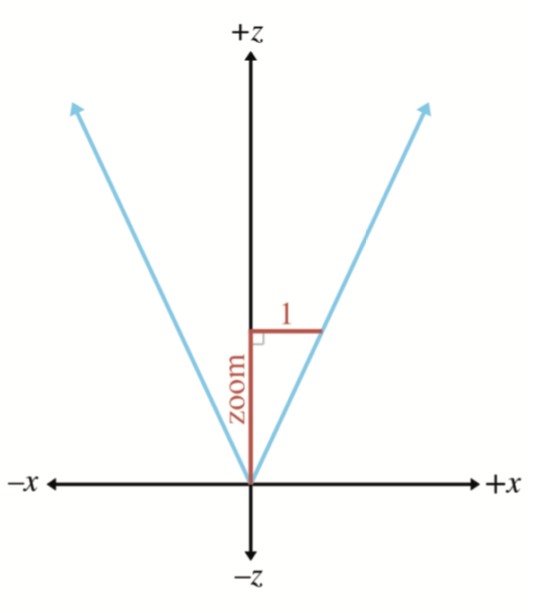
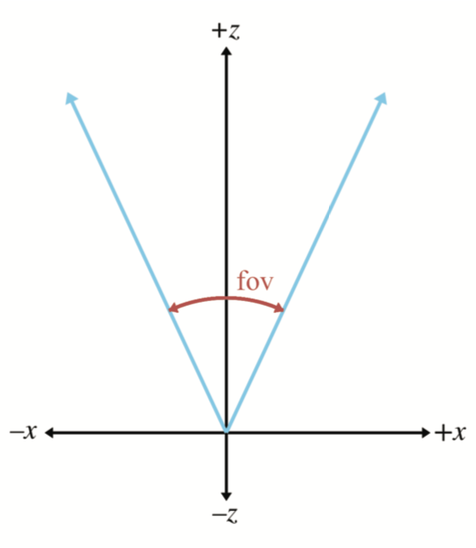
Реализация камеры

Slide 8
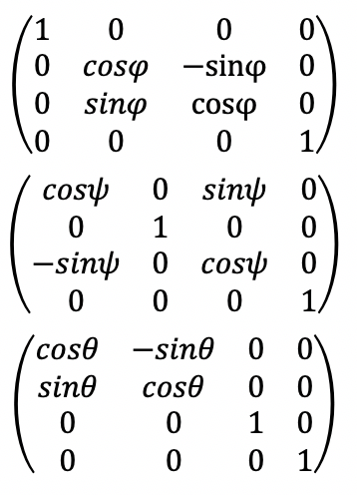
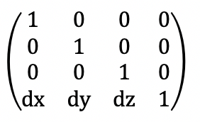
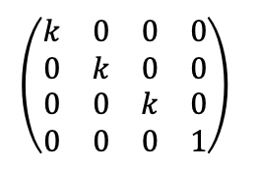
Матрицы аффинных преобразований
Матрицы переноса
Матрица однородного
масштабирования
Матрицы повороты

Slide 9
Выбор средств реализации
Выбран язык программирования С++:
Поддержка ООП
Широкий набор функций и классов
Выбрана среда разработки Qt Creator:
Удобный редактор кода
Наличие отладчика
Наличие дизайнера интерфейса
Опыт работы

Slide 10
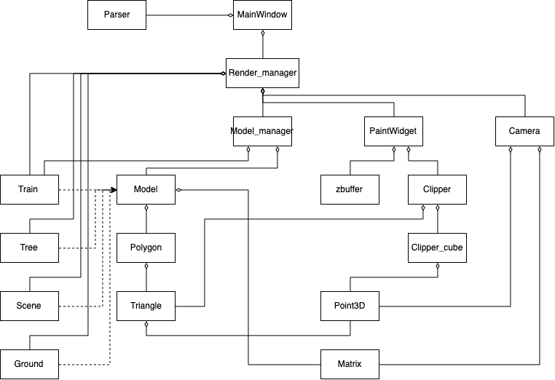
Диаграмма классов

Slide 11
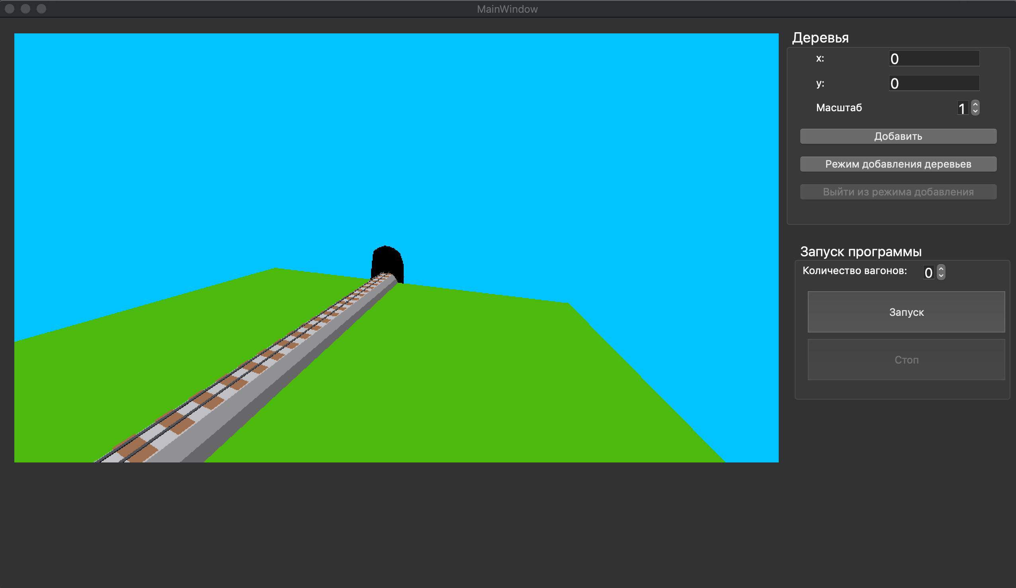
Интерфейс программы

Slide 12
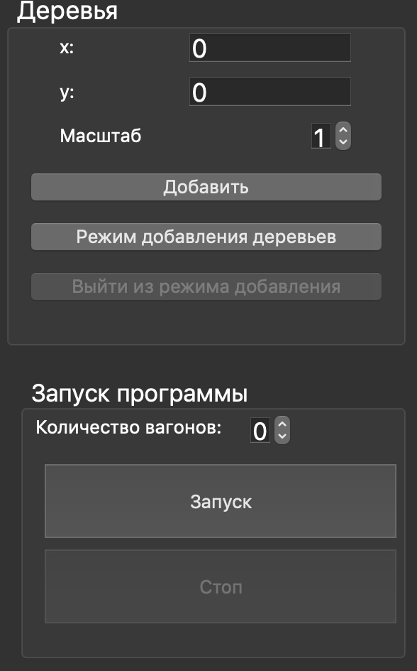
Панель управления

Slide 13
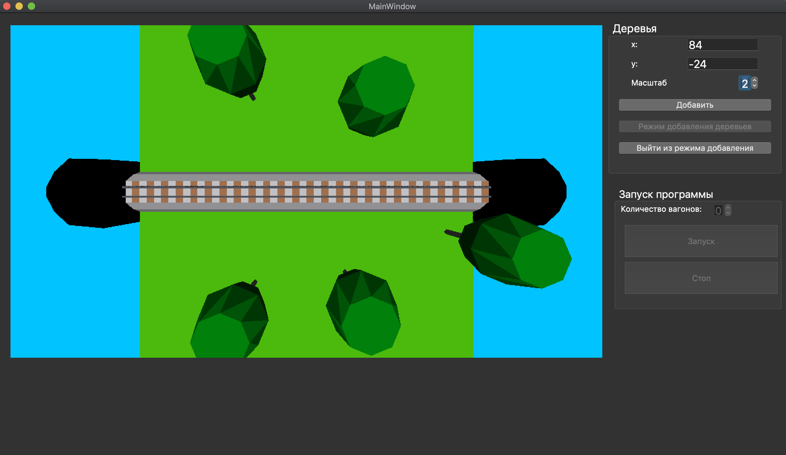
Добавление деревьев

Slide 14
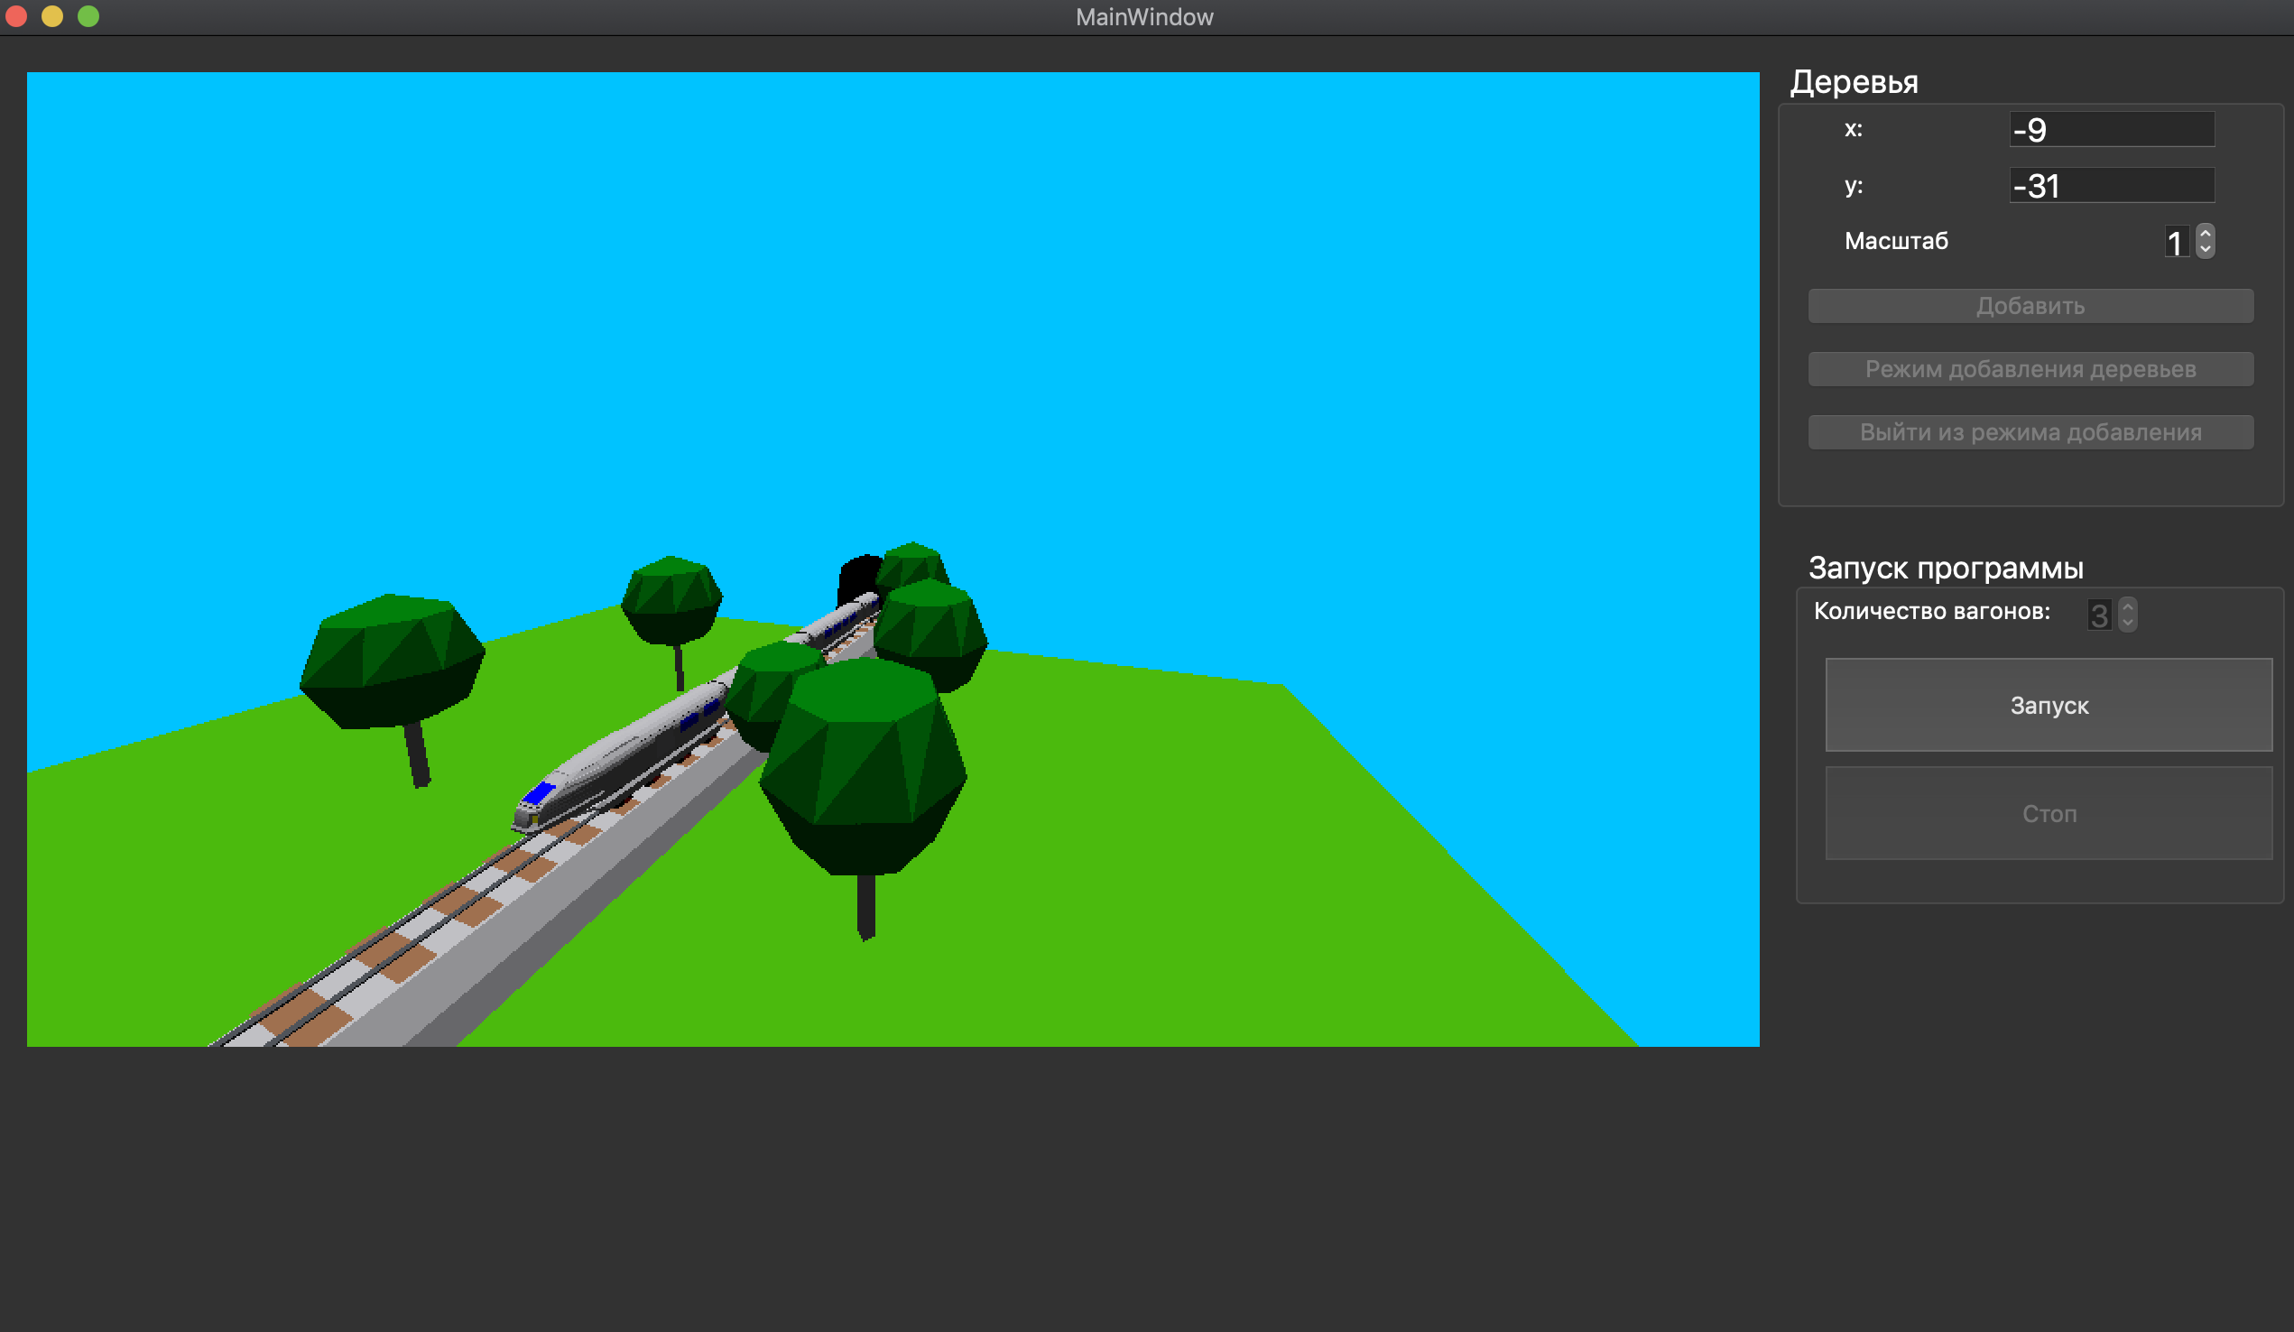
Движение поезда среди деревьев

Slide 15
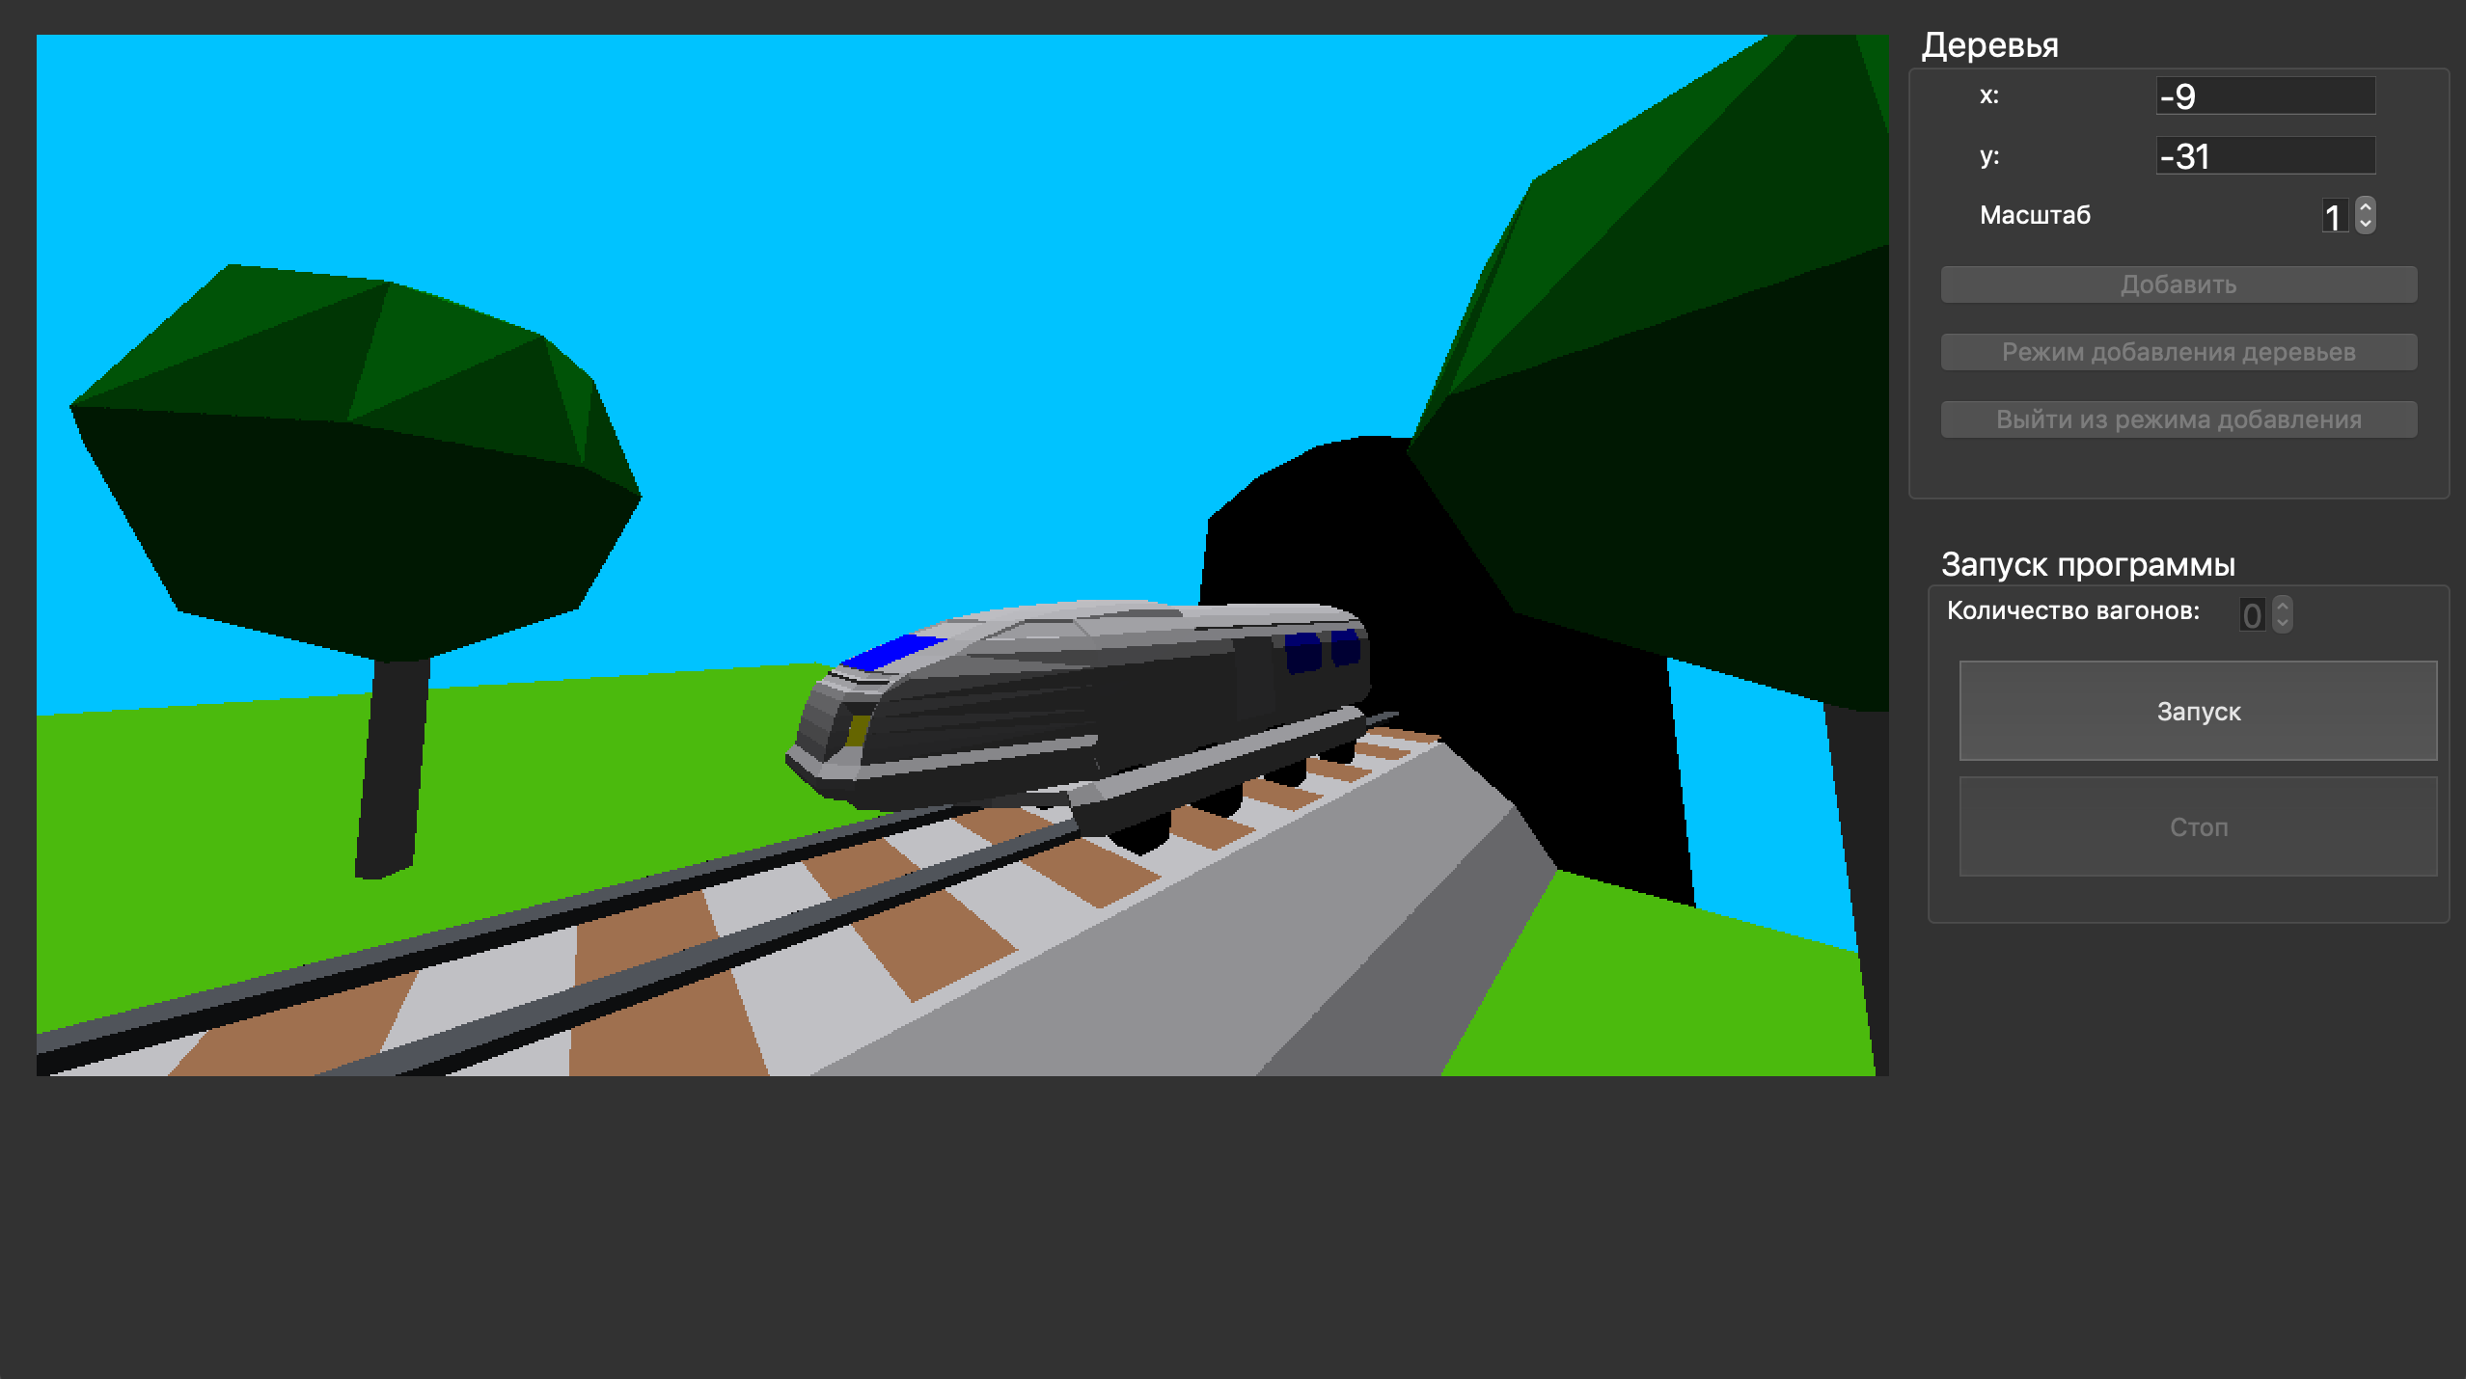
Модель локомотива

Slide 16
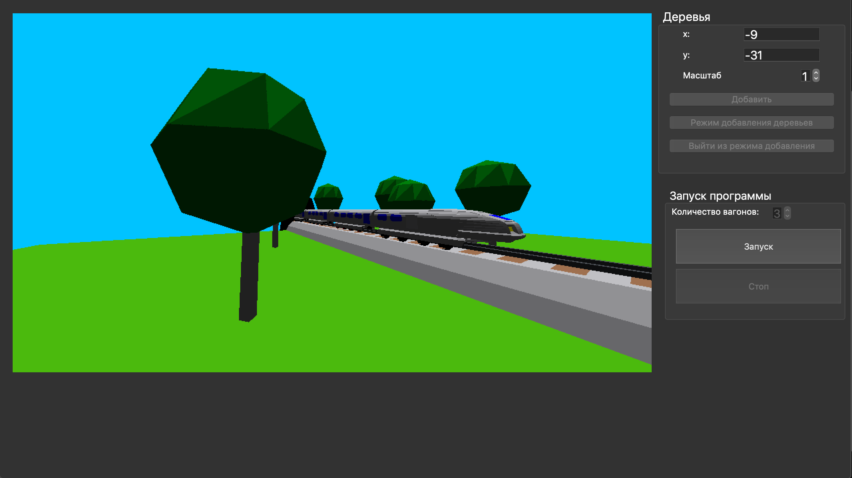
Модель локомотива с вагонами

Slide 17
Заключение
Был разработан программный продукт, позволяющий моделировать движение поезда по железной дороге.
Были реализованы алгоритмы z-буфера, отсечения Сазерленда-Ходжмана, простой закраски.

